Slide 1
Тема: «Розподілені обрахунки методом MapReduce на мобільній платформі»
1
Актуальність теми
Обробка великих об’ємів даних в розподілених
інформаційних системах.
Розвиток високопродуктивних паралельних
обчислень.
Ріст популярності платформ і технологій паралельних обчислень серед компаній - лідерів ринку інформаційно-телекомунікаційних послуг.
Мобільні пристрої, як одна з найпопулярніших платформ для створення сервісів та інтернет-орієнтованих програм
Мета та задачі
Підвищення ефективності розподілених систем за рахунок використання мобільних пристроїв
Задачі, що вирішуються
Провести аналіз існуючих платформ для паралельних обчислень
Розглянути особливості реалізації для мобільної платформи
Розробити ПЗ для встановлення на мобільні пристрої та серверну частину системи

Slide 2



2
Аналіз існуючих розподілених архітектур
Розглядаються архітектури які можливо використовувати на портативних пристроях
Архітектура репозиторія
Архітектура клієнт/сервер
Архітектура абстрактної машини
Розглянуті приклади реалізацій розподілених систем
BOINC
UNICORE
Apache Hadoop

Slide 3
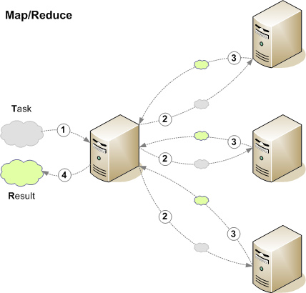
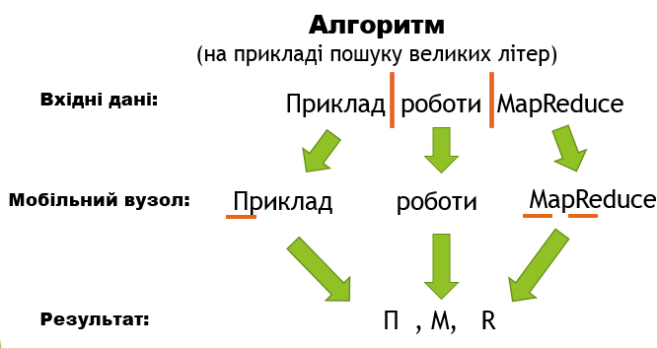
Принцип роботи MapReduce
3
Задача
Результат
Приклад виконання алгоритму MapReduce

Slide 4
Частина програмного коду реалізації паралельного обчислення
4
package mt_example_1;
import java.util.ArrayList;
import java.util.List;
import java.util.concurrent.Executors;
import java.util.concurrent.ExecutorService;
import java.util.concurrent.Future;
public class Mt_example_1 {
public static void main(String[] args) {
int workers = Runtime.getRuntime().availableProcessors();
List<Future<Integer>> workersStack = new ArrayList<Future<Integer>>();
ExecutorService es = Executors.newFixedThreadPool(workers);
workersStack.add(es.submit(new Worker(1, 1)));
workersStack.add(es.submit(new Worker(2, 2)));
for (Future<Integer> cw: workersStack)
{
try {
System.out.println(cw.get());
} catch (Exception ex) {
System.err.println(ex.getLocalizedMessage());
}
}
es.shutdown();
}}
Порівняльний аналіз використання платформи для реалізації паралельних обчислень
Критерій | Apache Hadoop | Вбудована реалізація
Направленість реалізації | Проекти, в яких потрібно на протязі дня обробляти терабайти даних. | Проекти, які реалізують локальні високопродуктивні обчислення.
Додаткове обладнання | Для роботи підійдуть звичайні комп’ютери, але для швидкодії потрібно використовувати певну кількість обчислювальних машин. | Частіше всього такий підхід реалізовується на одному комп’ютері, що не потребує додаткового обладнання на реалізацію.
Програмне забезпечення | Програмне забезпечення розповсюджується вільно з відкритим програмним кодом. Базова версія розроблена компанією Google в 2008 році. | Немає потреби в додатковому програмному забезпеченні.
Маштабність проекту | Реалізовуються проекти будь-якої складності. | Можливо реалізувати лише локальні проекти.
Додаткові фінансові витрати | Потрібні послуги спеціалістів по налаштуванню та підтримці Hadoop. В разі оренди серверів, потрібно платити за оренду та навантаження. | Не потребує.

Slide 5
Висновки
5
Проведений аналіз принципів побудови систем розподілених обчислень та існуючих прикладів їх програмної реалізацій дозволив виділити технологію MapReduce, адже вона найбільш задовольняє ряду поставлених у роботі вимог щодо гетерогенності системи та динамічності її архітектури внаслідок використання мобільних пристроїв в якості робочих вузлів.
Обраний підхід вирішує питання паралелізації завдання між робочими вузлами; розмежування сфер роботи пристроїв, тобто встановлення незалежних зв’язків між пристроями; керування дрібністю ділення завдання, для досягання виконання мобільним пристроєм найпростіших операцій, задля зменшення навантаження на акумулятор пристрою та зменшення ризику втрати великої частини обчислень через раптове відключення вузла від мережі Інтернет.
Було розроблено програмне забезпечення, яке підтвердило доцільність використання обраної технології в заданих у роботі умовах.

